Slide 1
«Психологические аспекты организации занятий в ДОО»
Кругликова А.Ю.,
канд. психол. наук, педагог-психолог
МБДОУ д/с «Здоровый ребенок»,
г. Таганрог

Slide 2
Понятие
Занятие – занимательное и интересное для детей дело, которое их развивает (из ФОП ДО).
Формы проведения: образовательные и проблемно-обучающие ситуации, тематические события, творческие и исследовательские проекты и т. д.
Федеральная образовательная программа мотивирует искать баланс между дидактикой и базовыми дидактическими принципами и строить занятия по-новому.
Создание условий для включения детей в совместную деятельность, проявления у них заинтересованности и инициативности, предоставление возможности выбирать.

Slide 3
Психологизация дошкольного образования
– это повышение уровня компетентности в области психологии всех взрослых, которые взаимодействуют с дошкольником, педагогов и родителей.
Она включает в себя знания психологических особенностей каждого из возрастов, особенностей детской психики, индивидуальных особенностей детей, закономерностей развития всех видов детской деятельности – общения, познания, игры, творчества и создание психологических условий сопровождения детей в их развитии.

Slide 4
Занятие
с точки зрения воспитателя
с точки зрения ребенка
Обязательно в связи с планом и расписанием.
Педагогическая цель.
Есть план, содержание, знает, как действовать.
Дозированный объем информации.
Необязательно.
Единая цель отсутствует.
Есть своя мотивация, интересы, желания.
Не знает, как действовать.
Свой опыт и объем информации.
Витагенное обучение («vita» – от лат. жизнь) – обучение, основанное на востребованности жизненного опыта личности, ее интеллектуально-психологического потенциала в образовательных целях

Slide 5
Различия в подходах
Педагогика
Психология
Форма обучения.
Выполнение программы, плана, требований.
Трансляция знаний, опыта, их систематизация знаний.
Организация деятельности.
Два субъекта, контакт в позиции «вместе».
Коммуникация, диалог.
Взаимодействие – стиль.
Взаимоотношения – эмоции.
Развитие личности.
Организации пространства.
Возрастные потребности.

Slide 6

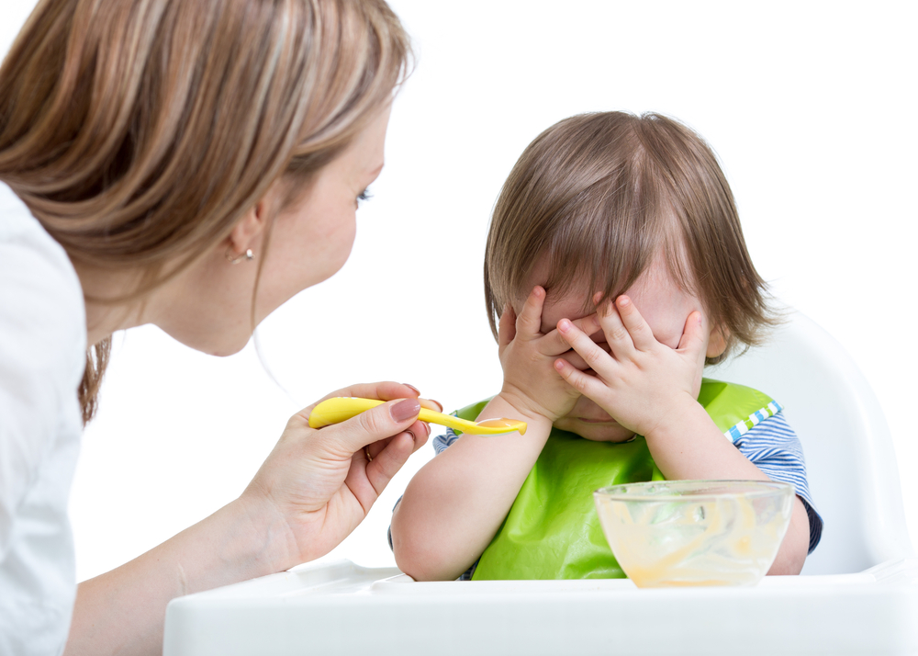
Занятие – это движение навстречу

Slide 7
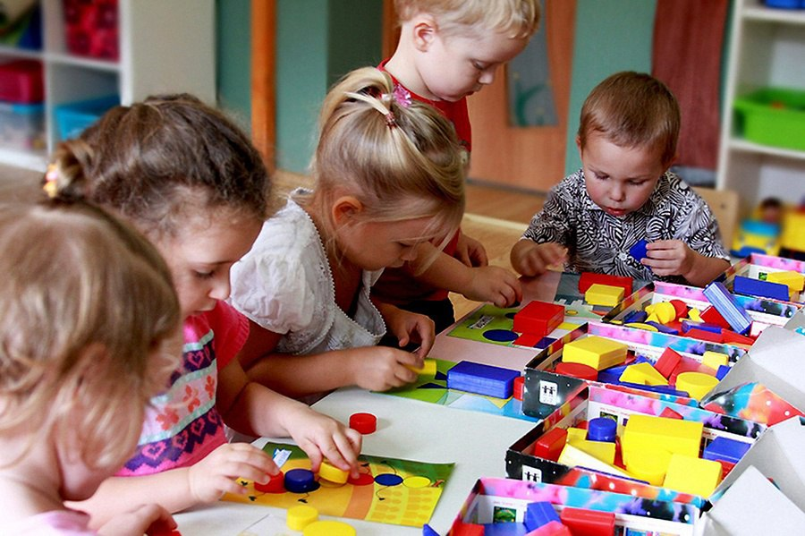
«Чтобы переварить знания,
надо поглощать их с аппетитом»
Анатоль Франс

Slide 8
Вопросы к обсуждению
Какие чувства Вы испытываете, когда успешно провели занятие?
Какие чувства Вы испытываете, когда занятие не получилось?
От чего зависит успешное проведение занятия?

Slide 9
Возрастные потребности
Физиологические
В безопасности и комфорте
В принятии, принадлежности и любви
В уважении и признании
В познании, общении, гармонии и красоте
В самореализации, достижениях и успехе

Slide 10
Психологические особенности дошкольника
Активность
Впечатлительность
Динамичность восприятия
Эмоциональность
Возбудимость, импульсивность

Slide 11
Особенности развития психических процессов
Дошкольный период – время интенсивного "созревания" ребенка, в том числе его высших психических функций: внимание, мышление, память, речь. Происходит личностное, эмоциональное и интеллектуальное развитие.
Преобладает наглядно-образное мышление. Для его формирования дошкольнику предлагается анализировать информацию, ставить новые задачи, усложнять и совершенствовать уже полученные навыки.
Память и внимание носят непроизвольный характер. Дети не способны концентрироваться на одном занятии длительное время, необходима периодическая смена деятельности. Они активнее вовлекаются в процесс, проявляют большую внимательность в деятельности, которая им нравится, связана с любимыми персонажами или игрушками.

Slide 12
Особенности развития психических процессов
Развивается самосознание, дошкольник активнее осознает себя и своё место в окружающем мире, дает первые собственные оценки чужому и своему поведению. Формируется самооценка.
Основной вид деятельности дошкольников – игра. В ней формируются важнейшие навыки, социальный и эмоциональный интеллект.
Игровой формат занятий способствует познанию себя и других, формированию креативного мышления, воображения и логики.
Игровые методы и технологии – это мощнейший инструмент для развития всех психических и физических функций у дошкольников.
Развивающие упражнения и задания для детей в игровой и подвижной форме сохраняют стабильность внимания, эмоциональный настрой, мотивацию, обеспечивают положительные результаты.

Slide 13
Условия успешного занятия
умение увлечь детей, используя побудительные методы: сюрпризы, персонажи, роли, проблемные вопросы и ситуации;
комментарии, вызывающие положительные чувства в связи с проделанной работой;
установки, стимулирующие интерес, волевое усилие к преодолению трудностей и т. д.;
индивидуальный и дифференцированный подход;
поиск причин нежелательного поведения детей;
недопустимы методы принуждения (резкие замечания, критика, нотации, угрозы, отказ в помощи, негативные сигналы и т. п.).

Slide 14
Советы педагогам
Опираться на опыт детей.
Удивлять и искренне удивляться самому: предметом, фразой, ответом или вопросом ребенка, возникшей ситуацией и пр.).
Задавать детям вопросы, они – главные помощники коммуникации: проблемные, уточняющие, открытые, утвердительные.
Принимать любые ответы детей, вместе размышлять о том, почему то или иное предложение реализовать сейчас не можем.
Быть гибким и мобильным: идти за ходом мыслей детей, создавать
условия для реализации их предложений.
Не быть статичным: смена детских видов деятельности. Завершать занятие вопросами к себе и к детям.

Slide 15
Значимость рефлексии
Рефлексия – это умение фиксировать и анализировать собственные мысли и эмоции, поведение и самочувствие, характер, склонности и личностные черты, ценности, желания и внутренние побуждения.
Рефлексия педагога и рефлексия ребенка (итоги занятия).
Разные формы рефлексии: индивидуальный или общий разговор, рисунки, фотографии, видео.
Рефлексия может быть отсроченная: по окончании занятия педагог проговаривает полученные знания, опыт совместной деятельности и творчества.

Slide 16

Занятие – показатель профессиональной компетентности педагога
открытые мероприятия для педагогов в детском саду;
занятие для родителей как итоговое или тематическое;
занятие в ходе аттестации на повышение категории;
занятие с воспитанниками другого детского сада в рамках профессионального конкурса.

Slide 17
Благодарю за внимание!
© Кругликова А.Ю., педагог-психолог
МБДОУ д/с «Здоровый ребенок», 2024
sad86@tagobr.ru; 8 951 492 49 63

